Slide 1
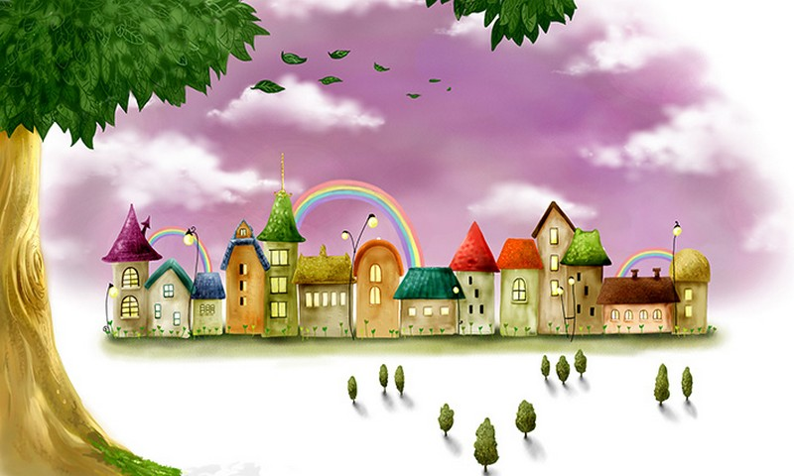

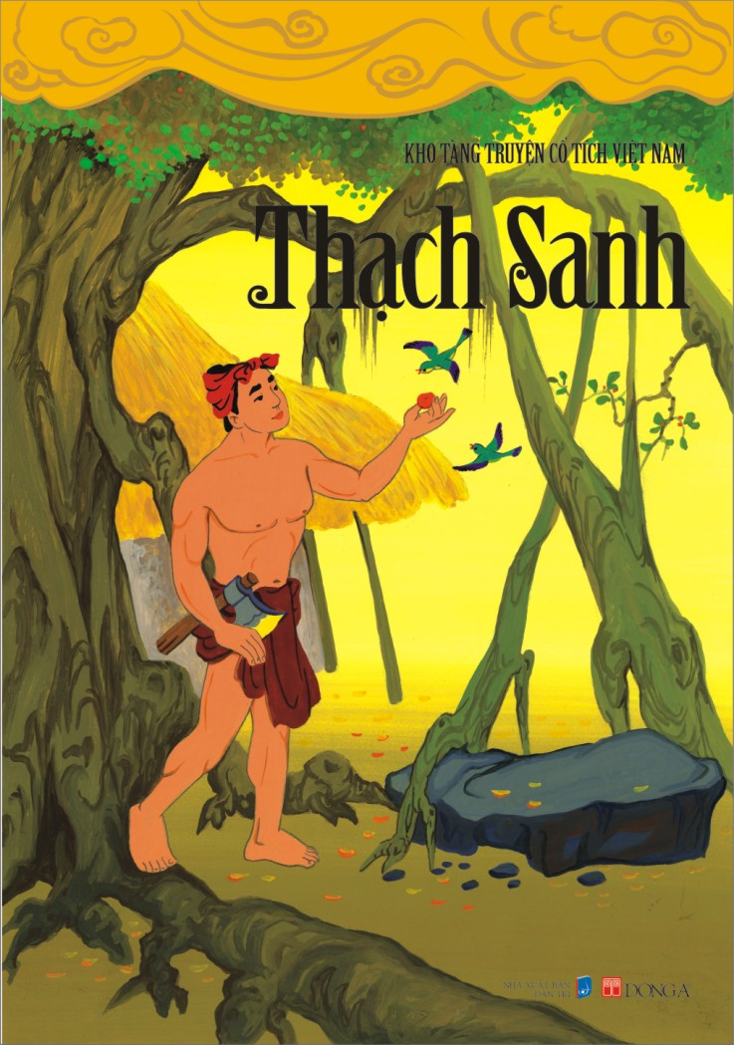



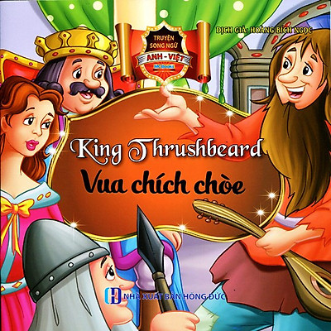
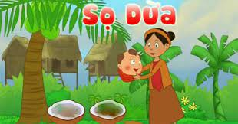


THẾ
GIỚI
NGỮ VĂN 6
BÀI 7
CỔ
TÍCH
KẾT NỐI TRI THỨC

Slide 2

NÓI VÀ NGHE
KỂ LẠI MỘT TRUYỆN CỔ TÍCH BẰNG LỜI MỘT NHÂN VẬT

Slide 3

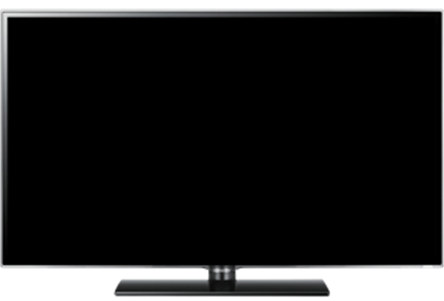
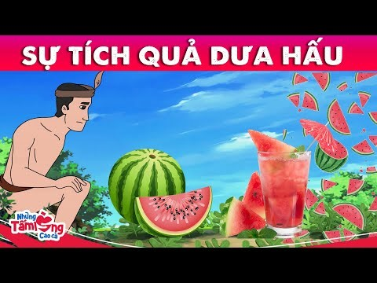
Khởi động
Em được nghe những câu chuyện cổ tích nào vậy? Bài kể bằng lời của nhân vật nào? Em có cảm xúc gì khi nghe câu chuyện bằng cách kể đó?
Video truyện cổ tích youtube

Slide 4
CHUẨN BỊ BÀI NÓÍ
Đề bài: Kể lại một truyện cổ tích bằng lời một nhân vật.
1. Chuẩn bị bài nói
Bước 1: Xác định đề tài, người nghe, mục đích, không gian và thời gia nói (trình bày).
- Mục đích: một truyện cổ tích bằng lời một nhân vật, giúp người hiểu được cốt truyện và ý nghĩa của câu chuyện.
- Người nghe: thầy cô, bạn bè, người thân...
- Chuẩn bị nội dung nói:
+ Chọn truyện cổ tích mà em yêu thích, nắm vững các sự việc.
+ Ngôi kể: thứ nhất (nhân vật được chọn có đặc điểm, hoàn cảnh, trải nghiệm như thế nào?)
+ Tóm tắt câu chuyện (kể các sự việc chính, chọn sự việc nào để kể sáng tạo, miêu tả chi tiết)
+ Xác định từ ngữ then chốt, giọng kể thích hợp

Slide 5
CHUẨN BỊ BÀI NÓÍ
Bước 2: Tìm ý, lập dàn ý.
+ Truyện cổ tích được kể về chuyện gì?
+ Chọn nhân vật nào để nhập vai, dùng lời của họ để kể.
+ Truyện có những sự kiện và nhân vật chính nào?
+ Diễn biến của câu chuyện (mở đầu, phát triển, kết thúc) ra sao?
+ Có thể thêm, bớt những chỉ tiết, hình ảnh,... của truyện này như thế nào?
+ Truyện gợi cho em những suy nghĩ, cảm xúc gì? (dưới góc độ nhân vật nhập vai)

Slide 6
CHUẨN BỊ BÀI NÓÍ
- Lập dàn ý bằng cách dựa vào các ý đã tìm được, sắp xếp lại theo ba phần lớn của bài văn, gồm:
- Mở bài: nhân vật tự giới thiệu sơ lược về mình và câu chuyện định kể.
- Thân bài: Kể lại diễn biến của câu chuyện.
+ Xuất thân của các nhân vật.
+ Hoàn cảnh diễn ra câu chuyện.
+ Diễn biến chính:
- Sự việc 1.
- Sự việc 2.
- Sự việc 3.
...
- Kết bài: Kết thúc câu chuyện và nêu bài học được rút ra từ câu chuyện.

Slide 7
CHUẨN BỊ BÀI NÓÍ
2. Trình bày bài nói
Bước 3: Luyện tập và trình bày.
- Dựa vào dàn ý và thực hiện việc kể lại truyện trước tổ hoặc lớp. (có thể luyện tập kể trước gương khi ở nhà).
- Chú ý bảo đảm nội dung và cách kể để câu chuyện trở nên hấp dẫn.
- Có thể sử dụng thêm tranh ảnh, đạo cụ…kết hợp với ngôn ngữ hình thể để bài nói thêm sinh động và hấp dẫn hơn.

Slide 8
CHUẨN BỊ BÀI NÓÍ
3. Đánh giá bài nói
Bước 4:Trao đổi, đánh giá.
* Bảng tự kiểm tra kĩ năng nói:
Nội dung kiểm tra | Đạt/chưa đạt
- Em tâm đắc với điều gì trong phần nói của mình?
- Em muốn trao đổi, bảo lưu hay tiếp thu những ý kiến góp ý của các bạn và thầy cô?
- Em muốn cung cấp thêm thông tin về câu chuyện không?
- Em có muốn nêu thêm nhận xét hay cảm nhận về câu chuyện?

Slide 9
CHUẨN BỊ BÀI NÓÍ
* Bảng tự kiểm tra kĩ năng nghe:
Nội dung kiểm tra | Đạt/chưa đạt
- Câu chuyện bạn kể có mượn lời một nhân vật trong truyên để kể, lời kể đã phù hợp chưa?
- Ngôi kể và từ ngữ xưng hô của đã thống nhất và phù hợp hoàn cảnh nhân vật chưa?
- Câu chuyện bạn kể có theo bản gốc không
- Câu chuyện bạn kể có sáng tạo so với bản gốc không?
- Câu chuyện bạn kể có hấp dẫn không?
- Em đã biết câu chuyện bạn kể chưa?
- Nếu đã biết em có bổ sung gì không?
- Em có góp ý gì để bài kể của bạn hấp dẫn hơn?

Slide 10

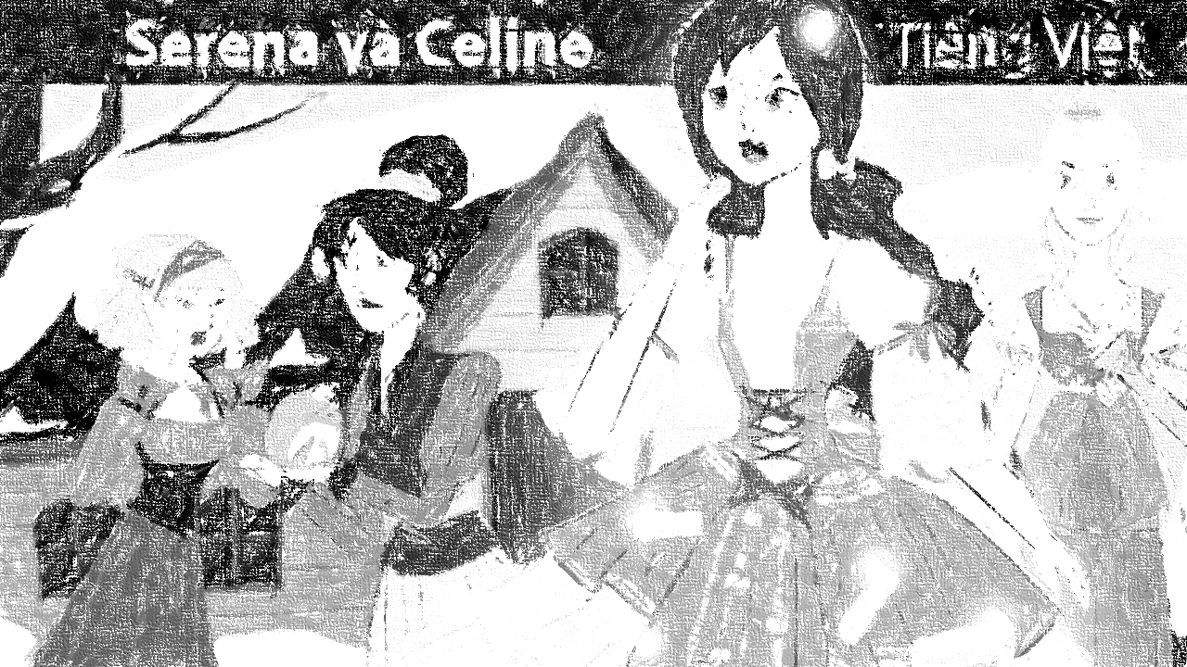
Vận dụng
Bài tập 1: Kể lại truyện Vua chích chòe bằng lời kể của nhân vật nàng công chúa.

Slide 11
Vận dụng
PHIẾU ĐÁNH GIÁ TIÊU CHÍ
NHÓM............................
TIÊU CHÍ | Chưa đạt | Đạt | Tốt
1.Nội dung truyện kể | Trong vai nhân vật, kể chưa đầy đủ các sự việc chính, người nghe chưa hiểu được câu chuyện (1 điểm) | Trong vai nhân vật, kể đầy đủ, chính xác câu chuyện cổ tích lựa chọn, người nghe hiểu được câu chuyện (2 điểm) | Kể thu hút người nghe, có sáng tạo, làm cho câu chuyện hấp dẫn (3- 4 điểm)
2. Nói to, rõ ràng, truyền cảm | Nói nhỏ, khó nghe, nói lặp lại ngập ngừng nhiều lần.(0 điểm) | Nói to, nhưng đôi chỗ lặp lại hoặc ngập ngừng một vài câu. (1 điểm) | Nói to, truyền cảm hầu như không lặp lại hay ngập ngừng (2 điểm)
3. Sử dụng yếu tố phi ngôn ngữ (điệu bộ, cử chỉ, nét mặt, ánh mắt,..) phù hợp | Điệu bộ thiếu tự tin, mắt chưa nhìn vào người nghe, nét mặt chưa biểu cảm hoặc biểu cảm không phù hợp.(0 điểm) | Điệu bộ tự tin, mắt chưa nhìn vào người nghe, biểu cảm phù hợp với nội dung vấn đề (1 điểm) | Điệu bộ tự tin, mắt nhìn vào người nghe, nét mặt sinh động.(2 điểm)
4. Mở đầu và kết thúc hợp lí | Không chào hỏi và/ hoặc không có lời kết thúc bài nói.(0 điểm) | Chào hỏi và/ có lời kết thúc bài nói.(1 điểm) | Chào hỏi và/ có lời kết thúc bài nói ấn tượng. (2 điểm)
Tổng: ................/10 điểm

Slide 12
LUYỆN TẬP
* Phiếu học tập:
Bài tập 1: Thảo luận về các đặc điểm của truyện cổ tích và hoàn thiện bảng theo mẫu sau:
STT | Các yếu tố | Đặc điểm
1 | Chủ đề
2 | Nhân vật
3 | Cốt truyện
4 | Lời kể
5 | Yếu tố kì ảo

Slide 13
LUYỆN TẬP
STT | Các yếu tố | Đặc điểm
1 | Chủ đề | - Truyện cổ tích thường kể về những xung đột trong gia đình, xã hội, phản ánh số phận của các cá nhân và thể hiện ước mơ thay đổi số phận của chính họ.
2 | Nhân vật | - Nhân vật trong truyện cổ tích thường đại diện cho các kiểu người khác nhau trong xã hội, thường được chia làm hai tuyến: Nhân vật chính diện (tốt, thiện) Nhân vật phản diện (xấu, ác)
3 | Cốt truyện | - Thường là các câu chuyện tưởng tượng xoay quanh một số nhân vật quen thuộc như nhân vật tài giỏi , nhân vật dũng sĩ, người mồ côi, người em út, người con riêng, người nghèo khổ, người có hình dạng xấu xí, người thông minh, người ngốc nghếch và cả những câu chuyện kể về các con vật nói năng và hoạt động như con người - Truyện được kể theo trật tự thời gian tuyến tính, thể hiện rõ quan hệ nhân quả giữa các sự kiện

Slide 14
LUYỆN TẬP
STT | Các yếu tố | Đặc điểm
4 | Lời kể | - Lời kể trong truyện cổ tích thường mở đầu bằng những từ ngữ chỉ không gian, thời gian không xác định. Tùy thuộc vào bối cảnh, người kể chuyện có thể thay đổi một số chi tiết trong lời kể, tạo ra nhiều bản kể khác nhau trên cùng 1 cốt truyện
5 | Yếu tố kì ảo | - Các yếu tố kì ảo không được sử dụng quá nhiều, mà xuất hiện khá ít và xâm nhập vào cuộc sống trần tụt, qua hình ảnh những ông bụt, bà tiên, những con vật kì lạ có phép thuật, nhằm tạo ra tình huống hoặc giúp con người vượt qua tình huống khó khăn

Slide 15

LUYỆN TẬP
Bài tập 2:
Sưu tầm một số bản kể hoặc các hình thức kể khác (truyện thơ, kịch, phim hoạt hình,...) của các truyện cổ tích Thạch Sanh và Cây khế. So sánh và nêu nhận xét về sự giống nhau và khác nhau giữa các bản kể hoặc các hình thức kể đó.

